Slide 1


CHÀO MỪNG CÁC EM ĐẾN VỚI TIẾT HỌC
GV: Chu Hà

Slide 2

Khởi động

Slide 3



Gấu con du lịch

Slide 4





Slide 5





18 – 9 = ?
A. 7
C. 9
B. 8
D.10

Slide 6


11 – 3 – 2 = ?
A. 5
C. 7
B.8
D.6

Slide 7


15 – 9 = ?
A. 5
C. 7
B. 6
D.9

Slide 8




Điền dấu >; =; < vào ô trống:
2 + 6 18 – 9
A.<
B. =
C. >

Slide 9



15 – 6 – 4 = ?
9
5
2
4

Slide 10

LUYỆN TẬP CHUNG

Slide 11


Tiết 1

Slide 12




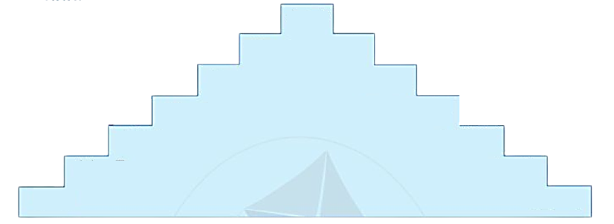


1
Tính:
11
4 + 7
3
5 + 9
11 – 8
14
7 + 9
16
5
13 – 8
12
12 – 8
7 + 5
4
5 + 6
6
11
15 – 9
14 – 7
4 + 8
7
12
14
12 – 4
6 + 8
8

Slide 13

2
Tính nhẩm:
9 + 6
6 + 9
15 – 9
15 – 6
9 + 8
8 + 9
17 – 8
17 – 9
8 + 5
5 + 8
13 – 5
13 – 8

Slide 14


9 + 6
6 + 9
15 – 9
15 – 6
= 15
= 15
= 6
= 9

Slide 15
9 + 8
8 + 9
17 – 8
17 – 9
= 17
= 17
= 9
= 8

Slide 16
8 + 5
5 + 8
13 – 5
13 – 8
= 13
= 13
= 8
= 5

Slide 17





3
Nêu các phép tính thích hợp (theo mẫu):
12
7
5
5 + 7 = 12
7 + 5 = 12
12 – 7 = 5
12 – 5 = 7

Slide 18

14
6
8
?
14
?
8
6
?
+ =
?
?
?
6
8
14
+ =
?
?
?
8
14
6
– =
14
?
?
?
6
8
– =

Slide 19
16
9
7
?
?
?
7
9
16
+ =
?
?
?
9
7
16
+ =
?
?
?
7
16
9
– =
16
?
?
?
9
7
– =

Slide 20






Vận dụng
thực tế

Slide 21


Hãy suy nghĩ ra 1 bài toán thực tế có sử dụng phép tính trừ, phép tính cộng (có nhớ) trong phạm vi 20

Slide 22

Dặn dò

Slide 23

THANK YOU
Tạm biệt và hẹn gặp lại

